Slide 1
Méthodes agiles de gestion et amorçage de projet
Sandrine ZUK - 2021
Relecture K.Kueny 2024

Slide 2
Déroulement de la formation
L’agilité, Késako ?
La conception Agile
Le Scrum
Le Kanban
Le lean Startup
Consolidation & Répétition

Slide 3

Créativité

Slide 4

Lean Startup

Slide 5
Un peu de maths …
Une culture d’innovation continue
Lean
Start-Up
La connaissance intrinsèque des ouvriers
Just in Time Réduction des tailles de batch Accélération des cycles de production
« C’est une institution humaine conçue pour créer un nouveau produit ou un service dans des conditions d’extrême incertitude »
Eric Ries

Slide 6

Inspiration Japonaise (partie lean)
Inspiré du Lean Manufacturing créé par Toyota, Eric Ries publie « The Lean Startup » en 2008.
Le Lean Startup est une manière d’entreprendre, basée sur des itérations :
Lancer une offre minimum,
Tester le marché,
Ajuster son produit,
Et recommencer jusqu’à trouver la meilleure idée à vendre.

Slide 7
Lean Startup
Surtout pour des nouveaux produits
Vision et ambition forte par itération rapide
En prenant en compte les feedback (clients, consommateurs ...)
Pas de planning ou objectifs long terme

Slide 8

Les 5 principes du Lean Startup
Les entrepreneurs sont partout
« Une institution humaine conçue pour créer de nouveaux produits et services dans des conditions d’incertitudes extrêmes »
L’entrepreneuriat c’est du management
Une approche managériale adaptée à son évolution dans un contexte d’incertitude extrême et promouvoir l’innovation créatrice de croissance
Notes:
1. Les entrepreneurs sont partout:
Il n’est pas nécessaire de lancer une nouvelle technologie dans un garage pour travailler en startup. Eric Ries nous donne une définition de la startup:
« Une institution humaine conçue pour créer de nouveaux produits et services dans des conditions d’incertitudes extrêmes »
Selon l’auteur, l’entrepreneuriat inclue toute personne travaillant dans ce type d’organisation. Les entrepreneurs organisés en startup sont donc partout.
Ainsi, l’approche Lean Startup peut être appliquée quelque soit la taille, le secteur ou l’industrie de l’entreprise selon Eric Ries.
Je vais aller plus, combien même une entreprise comprendrait des centaines de collaborateurs, dans une approche moderne, elle laisserait place à une organisation articulée autour d’équipes intraprenantes, agiles et innovantes. Ainsi, nous pouvant considérer chacune de ces équipes comme une startup susceptible d’appliquer le Lean Startup.
2. L’entrepreneuriat c’est du management:
Une startup ne se résume pas à un produit ou un service, c’est une organisation spécifique. Non seulement elle ne fera pas l’économie d’une gestion managériale, mais encore, elle nécessite une approche managériale adaptée à son évolution dans un contexte d’incertitude extrême.
Aussi, parmi tous les collaborateurs d’une entreprise moderne, l’auteur suggère qu’entrepreneur devrait être une fonction bien représentée dans le but de promouvoir l’innovation créatrice de croissance.

Slide 9
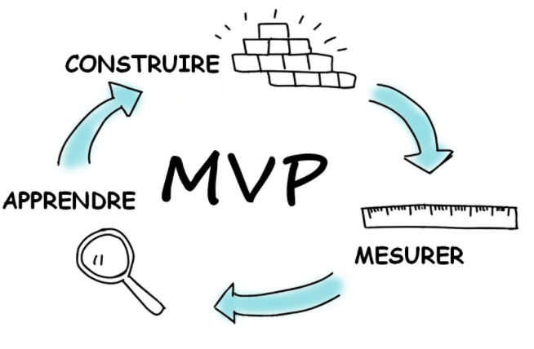
Les 5 principes du Lean Startup
Un apprentissage validé et des hypothèses vérifiées
Vérifier le plus rapidement possible les hypothèses sur lesquelles les idées et les innovations de la startup ont été bâties ou découvrir un marché, client, ….
Build-Measure-Learn ou Développer-Mesurer-Apprendre
Son activité fondamentale se résume à la transformation d’idées innovantes en produits. Évaluer leurs adoptions par les clients et en conclure s’il faut persévérer ou changer de trajectoire (notion de pivot).
Suivi et contrôle de l’innovation
Afin d’optimiser les chances de succès et rendre des comptes à toutes les parties prenantes
Notes:
3. Un apprentissage validé et des hypothèses vérifiées:
La raison d’être d’une startup ne peut être uniquement de faire des trucs sympas, gagner de l’argent ou même satisfaire des clients. La startup, existe aussi dans le but de bâtir une croissance durable (et accessoirement mettre en œuvre la vision d’entrepreneurs qui veulent changer le monde).
Au vu du caractère innovant de ses produits ou services, ainsi que du contexte incertain dans lequel elle évolue, la startup ne peut bâtir sa croissance sans un apprentissage soutenu et validé (Validated learning). Ceci, dans le but de vérifier le plus rapidement possible les hypothèses sur lesquelles les idées et les innovations de la startup ont été bâties. Autre but, découvrir son marché, ses clients, leurs besoins et son adéquation avec l’offre (notions de Customer Development) .
Cet apprentissage peut être rigoureusement validé en itérant des tests concernant les différents éléments qui constituent la vision des entrepreneurs.
4. Build-Measure-Learn ou Développer-Mesurer-Apprendre:
L’apprentissage et sa validation sont menés grâce à la mise en place d’une boucle faite d’itérations courtes. Semblable à la roue de Deming pour la qualité, mais adaptée au contexte de la startup, avec pour but la découverte et l’apprentissage. Les 2 notions se rejoignent dans une approche d’amélioration continue au sens large du terme.
Dans le cas d’une startup, son activité fondamentale se résume à la transformation d’idées innovantes en produits. Évaluer leurs adoptions par les clients et en conclure s’il faut persévérer ou changer de trajectoire (notion de pivot).
Ce cercle vertueux doit être court et fréquents. Plus vite on enchaine les cycles, plus on a des retours clients (données, commandes, feedbacks, SAV…) et plus on cumule un capital expérience fait de savoir et de connaissance client. Les produits et services sont de meilleurs qualités et se rapproche de la solution optimale.
5. Suivi et contrôle de l’innovation:
Afin d’optimiser les chances de succès et rendre des comptes à toutes les parties prenantes, un suivi doit être mis en place. Un contrôle, certes, mais adapté au contexte de la startup. On ne fera pas l’impasse sur les KPI, jalons etc… cependant ils ne doivent en rien freiner l’innovation ou l’apprentissage. Le but et de mesurer le progrès et prioriser les actions.

Slide 10
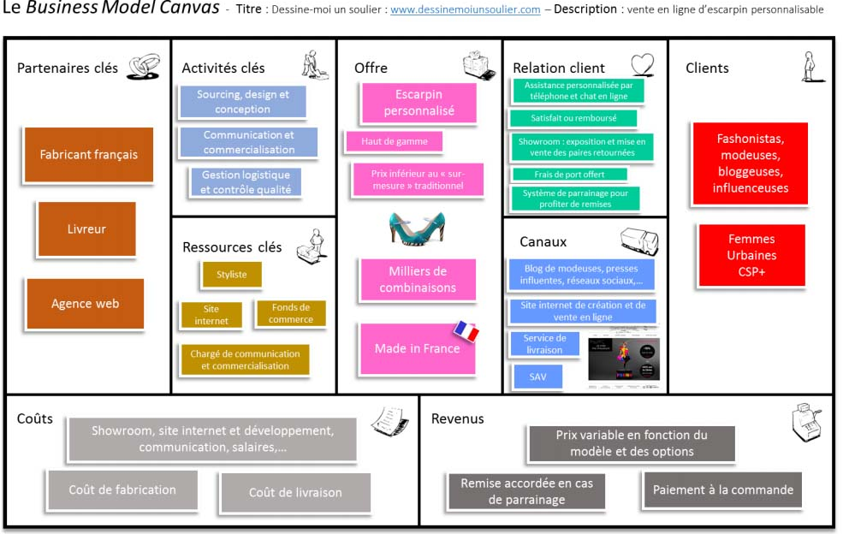
On commence par

Slide 11
Le MVP
MVP (PMV) : minimum viable product (Produit minimum viable)
Tester des hypothèses business fondamentales.
Un Minimum Viable Product est la plus petite chose que vous pouvez construire, qui délivre de la valeur client.
Délivrer de la valeur, c’est délivrer un service.
Notes:
Contrairement à un prototype ou à un test de concept, un MVP est conçu non pas seulement pour répondre à des questions de design produit ou à des problématiques techniques, mais surtout et avant tout tester des hypothèses business fondamentales
Un Minimum Viable Product est la plus petite chose que vous pouvez construire, qui délivre de la valeur client (et qui, comme bonus, capture une partie de cette valeur en retour).
Délivrer de la valeur, c’est délivrer un service… Et donc créer une fonctionnalité produit qui rend effectivement ce service. Et face à ce service rendu, on peut commencer à s’attendre à un revenu en retour (direct ou indirect).

Slide 12
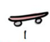


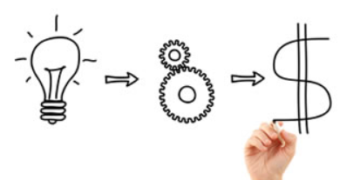

Le MVP
Produit au fonctionnement réduit*
Obtenir la validité du marché
Ecran de fumée
Tester l’intérêt
Magicien d’Oz*
Simuler le fonctionnement pour tester les hypothèses ou le produit
MVP
Concierge
Produire manuellement à petite échelle pour récupérer du feedback
Pré-Commercialisation
Lever des fonds pour produire
* Produit évoluant avec le développement de fonctionnalités

Slide 13





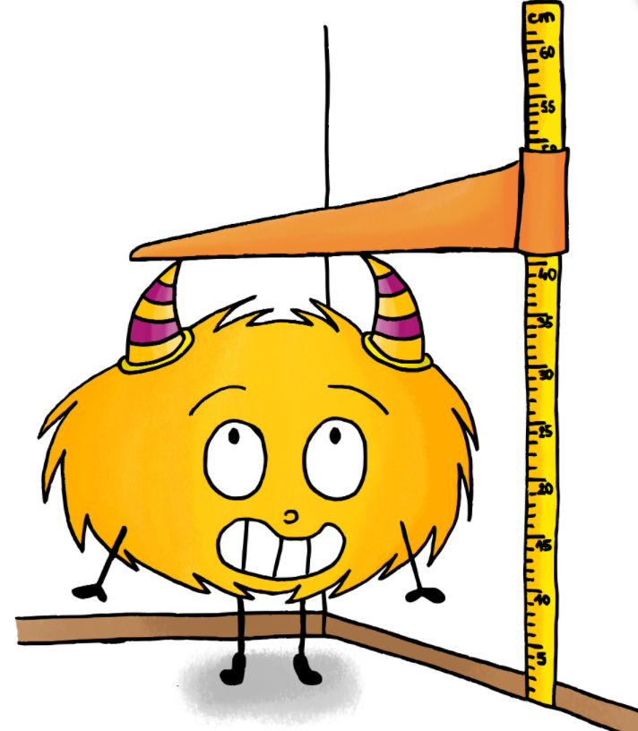
La boucle de feedback
Des idées
Construire
Apprendre
Des produits
Des données
Mesurer
Notes:
Boucle :
Construire un produit, mesurer la performance du produit qui va nous donner des données, de ces données on va tirer des apprentissages et à partir de ces apprentissages on va avoir de nouvelles idées pour pouvoir construire de nouveau.
Fin de boucle -> Continue dans ma direction ou vais-je faire un pivot (un pied à terre et changement de direction pour la suite ?
En tant qu'entrepreneur Lean StartUp -> Faire au plus vite les boucles. Pas attendre d'avoir tout le produit pour avoir l'apprentissage validée.

Slide 14
Trouver des indicateurs pertinents
Est-ce que nous avons fait ce que nous avions dit ?
Est-ce que nos équipes ou nos consommateurs travaillent différemment ?
Est-ce que nos clients (internes ou externes) reconnaissent une amélioration ?
Est-ce que nous avons identifié de nouvelles sources de croissance ?
En résumé, comment peut-on les mesurer ?
Notes:
Ex : une entreprise américaine produisant des logiciels de gestion de comptabilité pour les impôts a utilisé une démarche Lean Startup pour un produit qui était dans le même domaine mais totalement différent.

Slide 15
Comptabilité de l’innovation
Si les objectifs d’une organisation de type start-up sont différents de ceux d’une organisation établie, la façon de se mesurer doit être adaptée.
Niveau 1
Un tableau de bord d’indicateurs permettant de suivre l’évolution des indicateurs dans le temps. Donne un aperçu de ce qui marche ou pas et des progrès/régressions.
Niveau 2
Une analyse plus poussée des hypothèses identifiées dans un business plan et les réponses apportées par mes différentes versions du produit.
Niveau 3
Permet de transformer l’apprentissage en bénéfices en cumulant les analyses du N1 & N2 pour reconstruire ou réorienter le business pan.

Slide 16
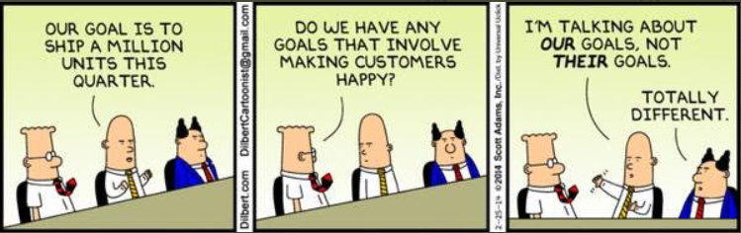
Le sens des indicateurs
Les indicateurs « vanité »
Donnent une bonne impression mais ne permettent pas forcément de comprendre ses résultats et orienter la stratégie.
Ex : nombre de clics sur une page d’accueil.
Les indicateurs « actionnables »
Permettent de prendre des décisions et définir des plans d’actions cohérents.
Exemple : Quel est le pourcentage de personnes qui vont plus loin que la page d’accueil ?
Notes:
Notre objectif est d'expédier un million d'unités ce trimestre.
avons-nous des objectifs pour rendre les clients contents ?
Je parle de nos objectifs, pas de leurs objectifs.
totalement différent.

Slide 17
La boucle de feedback
On abandonne ?
Changement de cible ?
Apprendre
PIVOT
Changement de produit
(fonctionnalités) ?
Construire
Des données
On persévère ?
Notes:
Persévérer en améliorant avec les leçons apprises
PIVOT : changement de direction sans changement de vision -> Optimisation une fois le produit validé
Changer de produit -> Contenu du produit
Changer de cible -> Passer des femmes de 40 ans aux jeunes filles
Abandonner
Ex Kitstarter -> Donner celui de Morphée
Client et investisseur
MVP est juste une description du futur produit, de ses fonctionnalités et ce qui le différencie des autres produits
Intérêt pour le créateur = Perte d’argent et de temps minimes

Slide 18
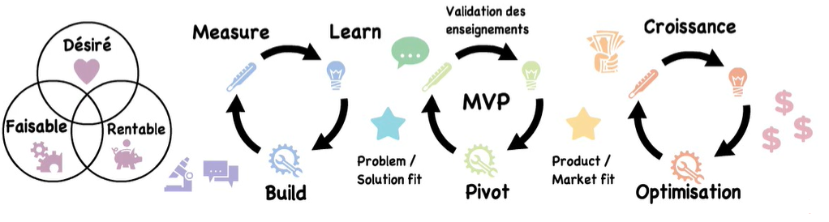
Cycle de vie

Slide 19

Et si on essayait !

Slide 20
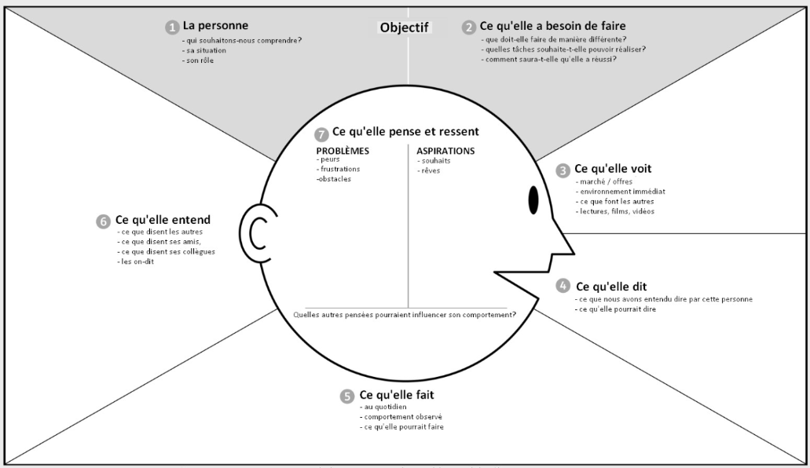
Persona : Carte d’empathie

Slide 21
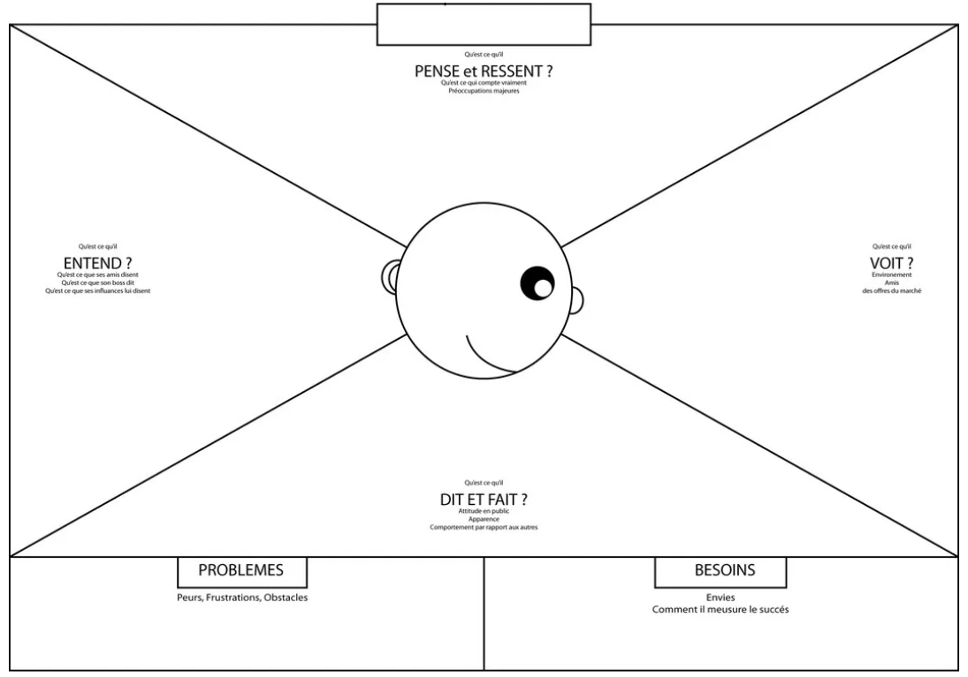
Exemple de carte d’empathie : NETFLIX
Prisonnier des abonnements
Pas d’épanouissement
La télé c’est Bof
Drogue
Série
BOB
Offres publicitaires
Super, quand tu commences, tu ne t’arrêtes plus, c’est addictif !
Cela nuit au cerveau
La télé c’est Bof
Films
Evite la télé mais cela le détend
Pas assez de diversité
Des propositions selon ce que j’aime
Regarder quand j’en ai envie
Louer du matos (décodeur …)
Noyer par trop de programmes

Slide 22
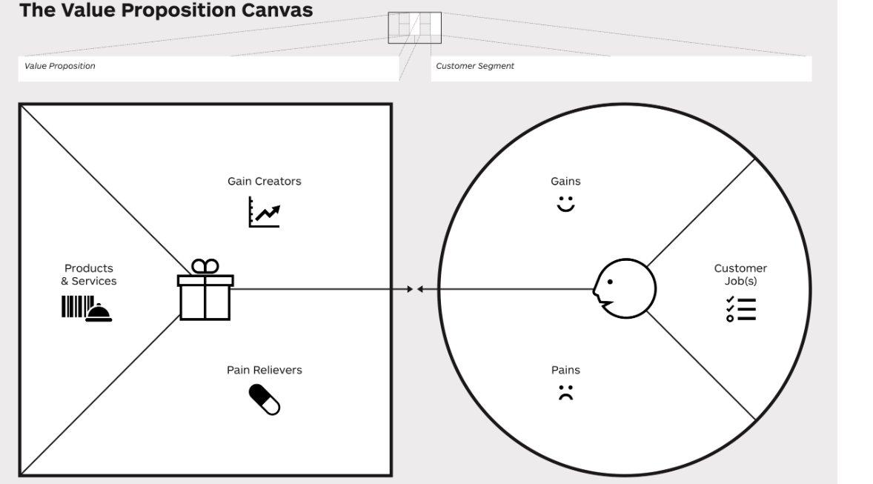
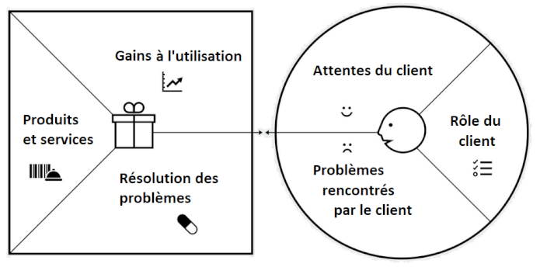
The Value Proposition Canvas
Profil du client cible
Notes:
Raconte comment créer de la valeur pour le client

Slide 23
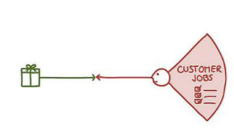
The Value Proposition Canvas
Customer Jobs
D’abord, examinons de plus près les consommateurs en esquissant leurs profils.
Il faut analyser ce que les consommateurs que vous ciblez tentent de faire.
Il peut s’agir de trois choses : les tâches qu'ils essaient d’accomplir, les problèmes qu'ils souhaitent résoudre et les besoins qu'ils cherchent à satisfaire.
Notes:
Les actions des clients

Slide 24
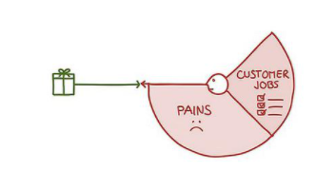
The Value Proposition Canvas
Customer Pains
Ici, il faut présenter les ennuis des consommateurs, tels que les émotions négatives, les obstacles, les coûts imprévus, les éléments perturbateurs et les risques que les consommateurs peuvent rencontrer avant, pendant et après l'exécution des tâches.
Notes:
Les problèmes rencontrés

Slide 25
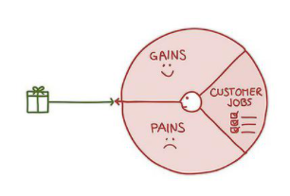
The Value Proposition Canvas
Customer Gains
Ici, il faut décrire les avantages auxquels vos clients s'attendent, lesquels ils désirent ou par lesquels ils aimeraient se faire surprendre.
Cela comprend l'utilité fonctionnelle, les acquis sociaux, les émotions positives et les économies de coûts.
Cherchez à identifier quatre types de gains pour les consommateurs en termes de résultats et d'avantages.
Notes:
Des gains attendus et inattendus

Slide 26
Ex : The Value Proposition Canvas
Abonnement selon mes envies
Des propositions selon ce que j’aime
Des programmes ciblés et intéressants
Regarder quand j’en ai envie
Louer du matos (décodeur …)
Noyer par trop de programmes

Slide 27
The Value Proposition Canvas
Produits et services
Une fois que nous avons déterminé le profil de la clientèle cible, attaquons-nous à la proposition de valeur. Encore une fois, il faut déterminer trois choses :
1. Tout d'abord, la liste de tous les produits et services autour desquels votre proposition de valeur est construite.
2. Réfléchissez à la façon dont les produits et les services que vous voulez offrir aideront vos clients à accomplir une tâche (fonctionnelle, sociale ou émotionnelle) ou à satisfaire des besoins de base.
3. Classez tous les produits et services en fonction de leur importance pour vos clients. Sont-ils cruciaux ou banals pour vos clients ?
Notes:
Création des produits et services pour répondre aux besoins des clients

Slide 28
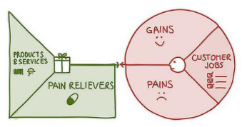
The Value Proposition Canvas
Pain Relievers
Comment vos produits et services créent-ils de la valeur pour les consommateurs ?
D'abord, il faut décrire la façon dont vos produits et services atténuent ou éliminent les ennuis (pains) des clients.
Comment vos clients éliminent-ils ou réduisent-ils les émotions négatives, les coûts et les situations indésirables, et les risques qu'ils pourraient subir avant, pendant et après l'exécution de leurs tâches (jobs).
Notes:
Les antidouleurs -> Permet de réduire les problèmes des clients

Slide 29
The Value Proposition Canvas
Gain Creators
Enfin, il faut décrire comment vos produits et services créent des gains pour les clients, comment créent-ils les avantages que vos clients attendent, désirent ou seraient surpris par ?
Ces avantages peuvent être l’utilité fonctionnelle, les leviers du statut social, les émotions positives ou les économies de coûts.
Notes:
Créateur de gains et/ou composants identifiés attendus

Slide 30
Ex :The Value Proposition Canvas
Abonnement selon mes envies
TV à la demande
Recommandations personnalisées
Des propositions selon ce que j’aime
Suggestion selon les coûts
Réseaux 4G et différents devices
Des programmes ciblés et intéressants
3 plans et pas d’engagements
Regarder quand j’en ai envie
Louer du matos (décodeur …)
O MATOS (mon ordi, …)
Catégories
Noyer par trop de programmes

Slide 31
The Value Proposition Canvas
Profil du client cible
FIT
Notes:
Raconte comment créer de la valeur pour le client
C’est une logique d’hypothèse
Contrôle du FIT = on regarde si la proposition de valeur que l’on a construite correspond bien à ce que le client ou du moins à notre perception du client
Une bonne solution
Un FIT avec le marché, est-ce que les clients sont prêt à payer
Terme défini par Marc Andreessen, le Product Market Fit signifie une rencontre et un accord parfait entre un produit et son marché, une évidence d'achat. ...
Un « fit » parfait c'est le fait que votre cible comprenne votre produit, qu'elle l'achète et qu'elle en parle autour d'elle pour vous recommander

Slide 32

The Value Proposition Canvas
LIVRER / FEASABILITY
Profil du client cible
Organisation
Designer
Ingénieur
PO
Biz …
Marché
?
?
UTILISABLE + DESIRABLE
FIT
?
?
CAPTURER / VIABILITY

Slide 33
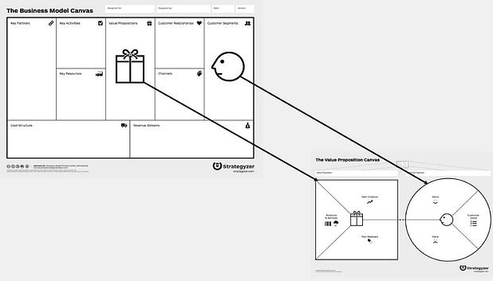
The Business Model Canevas

Slide 34
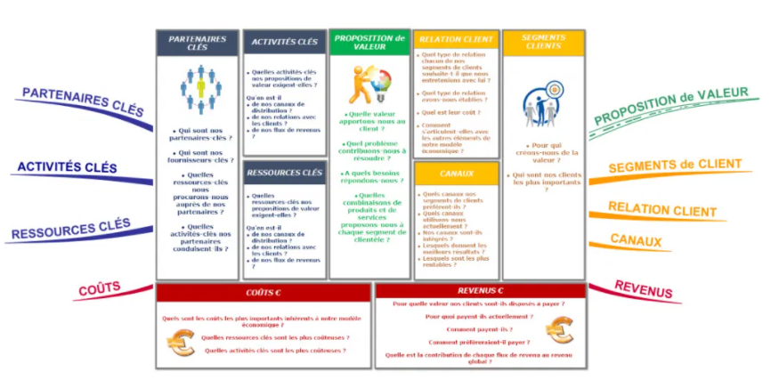
The Business Model Canevas
L’offre
L’infrastructure
Les clients
La viabilité financière
Notes:
Représenté par 9 blocs qui décrivent l’économie de l’entreprise, ils couvrent les 4 dimensions de celle-ci
Les CLIENTS : les segments de clientèle, la relation client et les canaux représentent le marketing, l’attractivité, la nouveauté, l’innovation donc s’apparentent au jaune
L’OFFRE : la proposition de valeur et la différenciation représente notre valeur, nos différences, ce que nous apportons au monde donc s’apparente au vert
L’INFRASTRUCTURE : les activités-clés, les ressources-clés et les partenaires représente notre organisation, nos ressources, nos process de production donc s’apparente au bleu
La VIABILITÉ FINANCIÈRE : la structure des coûts et la génération des revenus représente notre capacité à gagner de l’argent de façon durable donc s’apparente au rouge
En tout, cet outil de pilotage se compose de neuf blocs stratégiques.
Ces composantes sont basées sur la stratégie utilisée par Airbnb, une méthode qui a connu un franc succès auprès des jeunes entrepreneurs.

Slide 35

Bloc de stratégie
Les différents types de clients
Il existe divers profils de clientèle.
De ce fait, l’approche change d’un client à l’autre.
Il en va de même pour les actions marketing à entreprendre et la détermination des tarifs.
Il est donc nécessaire d’élaborer une matrice pour chaque profil.
Notes:
A titre d’exemple, une boutique de matériels informatiques peut avoir pour clients des photographes, des informaticiens, des travailleurs en déplacement fréquent ou encore des personnes âgées. Si les informaticiens et les photographes professionnels exigent un matériel haut de gamme, ce n’est certainement pas le cas pour les personnes âgées. Les travailleurs en déplacement fréquent, quant à eux, sont à la recherche d’outils à la fois fonctionnels et pratiques pour leurs voyages.

Slide 36

Bloc de stratégie
La valeur ajoutée
C’est cette information qui pousse les clients à consommer le produit ou le service proposé.
Elle est déterminée en fonction de l’utilité, des avantages et de la valeur comparée à celle de la concurrence.
Notes:
A titre d’exemple, un vêtement sur mesure s’avère plus adaptée aux goûts du client comparé à un prêt-à-porter puisque celui-ci a été entièrement conçu selon les envies du client.
Cet avantage constitue le principal atout des maisons de couture et des couturiers indépendants.

Slide 37
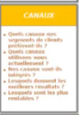
Bloc de stratégie
La distribution du produit
Elle comprend essentiellement le canal de distribution.
Ce dernier se définit comme la manière déployée pour faciliter l’accès au produit par le client.
Actuellement, la plupart des startups choisissent d’ouvrir une plateforme en ligne à cet effet (création de site vitrine pour exposer leurs produits).
Notes:
Chez Airbnb par exemple, la plateforme en ligne sert essentiellement à exposer toutes les offres de manière à faciliter l’accès aux clients.

Slide 38
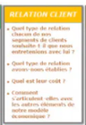
Bloc de stratégie
La relation avec la clientèle
Pour valoriser un projet, il convient de déterminer comment vous comptez fidéliser votre clientèle et quelles sont vos stratégies à cet effet.
La proximité avec les clients joue un rôle stratégique dans l’évolution de l’entreprise, d’où l’utilité de renforcer cette relation naissante à l’aide de produits et services de qualité.
Notes:
Si vous décidez par exemple d’ouvrir un site web pour faire connaître votre entreprise, assurez-vous d’y instaurer une assistance en permanence et offrez aux internautes la possibilité de communiquer avec vous à travers les réseaux sociaux.

Slide 39
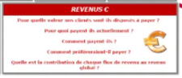
Bloc de stratégie
Les revenus
Chaque segment de clients génère un revenu contribuant à l’établissement de la valeur de l’entreprise.
La question se pose surtout au niveau des coûts qui peuvent varier en fonction des ressources nécessaires au lancement de l’activité.
Notes:
Pour une entreprise de vente en ligne par exemple, l’entrepreneur peut offrir une remise de 10 % pour l’achat de deux articles sur sa plateforme.
De cette manière, il fidélise ses clients tout en boostant la valeur de son entreprise et ce, sans perdre de ses bénéfices.

Slide 40
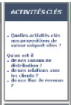
Bloc de stratégie
Les activités clés de l’entreprise
Elles comprennent les tâches qui contribuent principalement au bon fonctionnement de votre entreprise et qui touchent tous les produits et services proposés.
Notes:
Pour un site e-commerce par exemple, il peut s’agir du Community Management sur les réseaux sociaux qui consiste à faire connaître davantage l’entreprise ainsi que ses services.

Slide 41
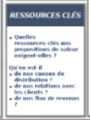
Bloc de stratégie
Les ressources nécessaires
Elles impliquent les moyens humains, financiers, immobiliers et mobiliers entre autres.
Notes:
Pour mettre votre entreprise sur pied, vous aurez en effet besoin de quelques employés pour vous aider dans vos tâches, d’un budget pour acheter tout le matériel dont vous avez besoin et d’un local pour pratiquer votre activité.

Slide 42
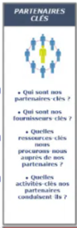
Bloc de stratégie
Les partenaires
Le choix d’un bon partenaire est inclus dans le Business Model Canvas.
Notes:
Cette action consiste à sélectionner des partenaires stratégiques susceptibles de fournir divers avantages, à l’instar d’une agence de communication pour une meilleure visibilité, d’un fournisseur ou de distributeurs clés.

Slide 43
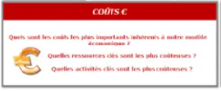
Bloc de stratégie
Les coûts
En listant toutes les ressources nécessaires à votre projet, déterminez les coûts prioritaires et les plus conséquents.
Établissez une échelle des prix à cet effet.
Notes:
Le plus souvent, l’ouverture d’un site web peut s’avérer coûteux puisque cette étape implique le développement et l’optimisation de votre site.
Vient ensuite le budget nécessaire à la communication, au marketing et aux ressources humaines.
Ces blocs étant liés entre eux, ne laissez rien au hasard.
Votre business model en sera optimisé et vous vous ferez rapidement une idée sur le lancement de vos projets.
Vous avez de quoi vous préparer pour élaborer vos stratégies de startup en vous fiant à votre Business Plan Canvas.

Slide 44
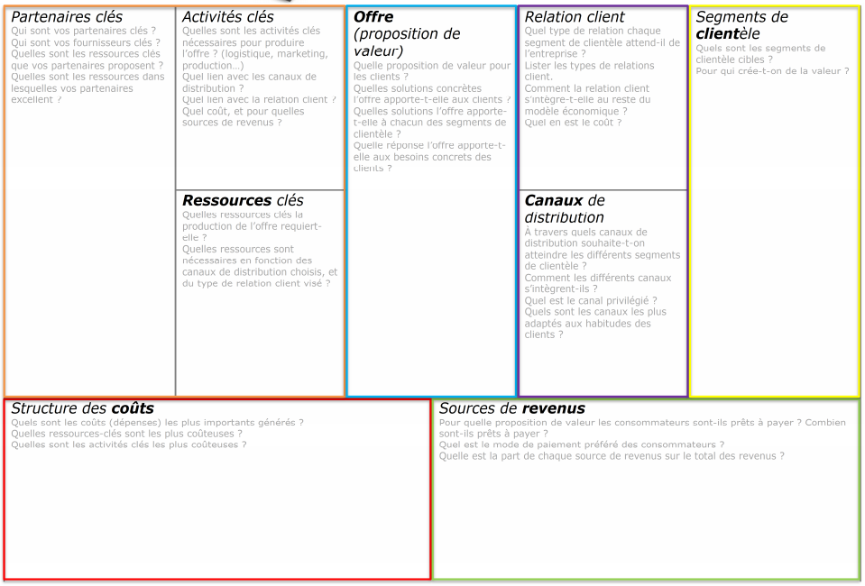
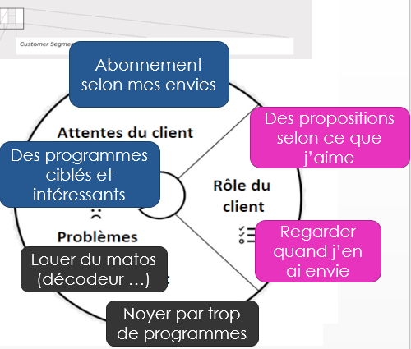
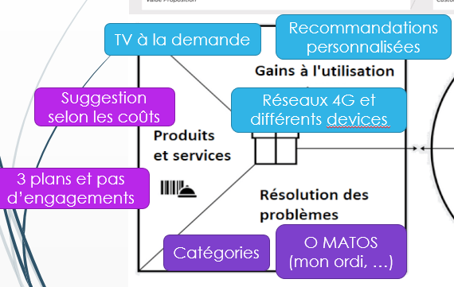
Ex : The Business Model Canevas
PUB
R&D
Dev
Peu de SAV
Innovation
Soyez libre
Opérateurs
Production Film
Studios
Dev
Opérateurs
Marketing
Réseaux Sociaux
Média
Réalisateur
Store
Serveurs
Locaux
Abonnements
Equipes

Slide 45
En conclusion
IL VAUT MIEUX AGIR MAINTENANT DE MANIÈRE IMPARFAITE
QUE D’ATTENDRE D’ETRE PARFAIT POUR AGIR
Apprendre de ses erreurs est primordial pour toute personne qui évolue.

